Slide 1






Directrices Anticipadas- Evolución en Jalisco
Dr. Patrick Pendavis Heksner
Director del Instituto Jalisciense de Alivio del Dolor y Cuidados Paliativo
Secretario Técnico de la Comisión Inter Institucional en Cuidados Paliativos del Estado de Jalisco
Profesor Investigador
Coordinación de Oncología Integral, Medicina del Dolor y Cuidados Paliativos.
Facultad de Medicina UAG
Medico Especialista en Medicina del Dolor y Cuidados Paliativos
Anestesia, Analgesia y Reanimación
Notes:
ID=d924773e-9a16-4d6d-9803-8cb819e99682
Recipe=text_billboard
Type=TextOnly
Variant=0
FamilyID=AccentBoxWalbaum_Zero

Slide 2
Introducción a las directrices anticipadas
Las directrices anticipadas, también conocidas como testamentos vitales o testamentos biológicos, son documentos legales que permiten a una persona expresar sus deseos con respecto a tratamientos médicos en caso de enfermedad terminal o incapacidad. Estas directrices proporcionan a los médicos y familiares una guía clara sobre el tipo de cuidados médicos que la persona desea recibir o rechazar en situaciones específicas.
En el contexto de la atención médica, las directrices anticipadas han evolucionado para garantizar el respeto y la autonomía del paciente, así como para aliviar la carga emocional y la toma de decisiones de los seres queridos.

Slide 3
La evolución de las directrices anticipadas en el estado de Jalisco y en México
ha sido resultado de un enfoque holístico que abarca no solo cuestiones legales y médicas, sino también éticas, culturales y sociales. La comprensión y aceptación de estas directrices han ido más allá de un mero proceso legal para convertirse en una herramienta empoderadora que respeta la dignidad y la voluntad de las personas, independientemente de su condición médica.

Slide 4
Beneficios y ventajas de las directrices anticipadas en Jalisco
Facilita el respeto a la voluntad del paciente en situaciones de incapacidad, asegurando que sus deseos sean tomados en cuenta en la toma de decisiones médicas.
Permite a los individuos ejercer autonomía sobre los cuidados y tratamientos médicos que desean recibir en caso de enfermedad terminal o incapacidad.
Contribuye a reducir la carga emocional y la incertidumbre de los seres queridos al conocer los deseos y decisiones del paciente en momentos difíciles.

Slide 5





Slide 6
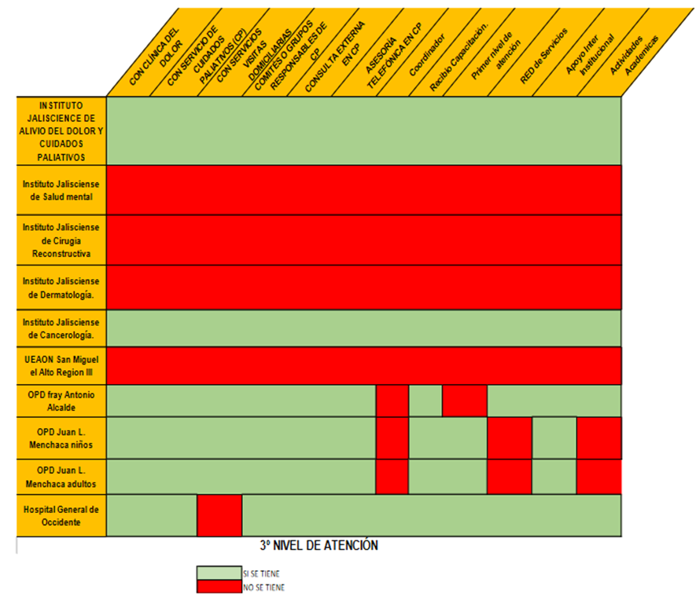
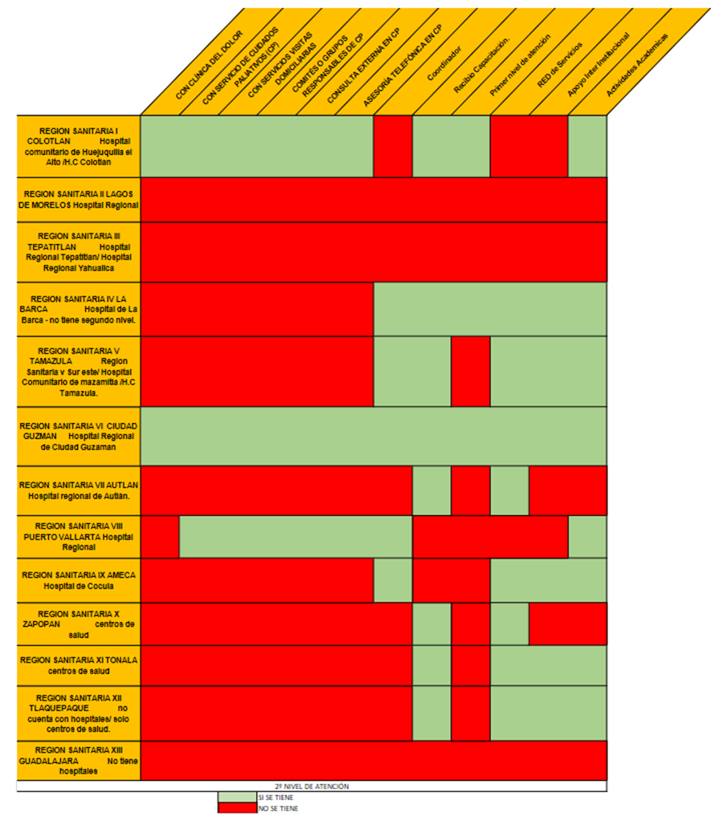
ANÁLISÍS DE LA SITUACIÓN ACTUAL – XIII Regiones Sanitarias

Slide 7
OBJETIVO GENERAL:
Implementar la Red Estatal de Dolor y Cuidados Paliativos en FORMA PERMANENTE para brindar ACCESIBILIDAD de atención y medicación a todos los 125 municipios en las 13 R.S así como coordinación con el Instituto PALIA las acciones y políticas estatales para ser implementadas para el beneficio de la población.
Objetivos específicos:
Favorecer la formación del personal Medico y no Medico así como su sensibilización. Y constante capacitación del personal de la secretaria de Salud Jalisco.
La Red Estatal de Dolor y Cuidados Paliativos, dará atención en el primer nivel de atención y deberá coordinar con centros de atención comunitarios (formación de micro RED).
3. Implementar la plataforma de flujo de información, atención a pacientes y asesoría médica. “Plataforma PALIA”..

Slide 8
Voluntad anticipada
La voluntad anticipada es el conjunto de preferencias que una persona tiene respecto al cuidado de su futuro de su salud, de su cuerpo y de su vida.
Esta se decide en el uso pleno de sus facultades mentales y en anticipación a que en un momento en el futuro se encuentre en incapacidad para expresar esas preferencias y toma de decisiones por las mismas.
La voluntad anticipada contiene no solo la voluntad sino también los valores de la persona en su entorno cultural y religioso.

Slide 9

La voluntad anticipada en Jalisco
Para legalizar la posibilidad de que una persona pueda manifestar su decisión de no recibir tratamiento médico, en caso de llegar a padecer una enfermedad y estar en situación terminal; diputados locales aprobaron una reforma a la Ley de Salud y al Código Civil estatal para incluir la figura de “voluntad anticipada”, estableciéndose la voluntad anticipada como un derecho humano a una muerte digna.
El dictamen avalado refiere que para formalizar esta voluntad se debe firmar un documento denominado de “directrices anticipadas” ante notario público o ante la Secretaría de Salud.

Slide 10
Fundamentos legales:
Ley General de Salud (Capítulo II - De los Derechos de los Enfermos en Situación Terminal)
Artículo 166 Bis 4. Toda persona mayor de edad, en pleno uso de sus facultades mentales, puede, en cualquier momento e independientemente de su estado de salud, expresar su voluntad por escrito ante dos testigos, de recibir o no cualquier tratamiento, en caso de que llegase a padecer una enfermedad y estar en situación terminal y no le sea posible manifestar dicha voluntad. Dicho documento podrá ser revocado en cualquier momento.
Para que sea válida la disposición de voluntad referida en el párrafo anterior, deberá apegarse a lo dispuesto en la presente Ley y demás disposiciones aplicables.
Código Civil del Estado de Jalisco
Artículo 40 Bis. El documento de Directrices Anticipadas podrá elaborarse ante la Secretaría de Salud del Estado o ante notario público en los términos de la ley de Salud para el Estado de Jalisco.

Slide 11
Ley de Salud del Estado de Jalisco
Artículo 79. Directrices Anticipadas. Ante Notario Público.
El notario público que intervenga en la suscripción del documento de directrices anticipadas, lo levantará por triplicado a fin de que un tanto se entregue al suscriptor, otro se deberá remitir a la Secretaría de Salud para su depósito y registro, y el tercero quedará en resguardo del notario.
Cuando se otorgue, en los términos de normatividad aplicable, consentimiento ante notario público el trámite notarial y su registro no generarán costo alguno.

Slide 12
Documento de Directrices Anticipadas
Artículo 76. Directrices Anticipadas. Requisitos (Ley de Salud del Estado de Jalisco).
El documento de directrices anticipadas deberá contar con los siguientes requisitos:
Realizarse por escrito, con el nombre, edad, firma o huella digital del suscriptor y de dos testigos.
Señalar que la voluntad se ha manifestado de manera personal y libre.
Expresar su voluntad respecto a la disposición de órganos susceptibles de ser donados.
Manifestar la indicación de recibir o no cualquier tratamiento, en caso de padecer una enfermedad en situación terminal.
Nombrar, en su caso, a uno o varios representantes para que éste vigile que se cumpla la voluntad del enfermo en situación terminal, el representante deberá aceptar dicho cargo en el mismo escrito mediante su firma.
Suscribirse ante personal de la Secretaría de Salud o notario público.
Artículo 82. Directrices Anticipadas. Registro Único Estatal.
La Secretaría dispondrá de una unidad administrativa de Registro Único Estatal de Directrices Anticipadas, que se encargará de resguardar los documentos y enviarlos al centro o unidad médica que se los requiera.

Slide 13

Registro Único de Directrices Anticipadas.
FOLIO
NOMBRE
EDAD
SEXO
CURP/Pasaporte
Nacionalidad
Artículo 82. Directrices Anticipadas. Registro Único Estatal.
1. La Secretaría dispondrá de una unidad administrativa de Registro Único Estatal de Directrices Anticipadas, que se encargará de resguardar los documentos y enviarlos al centro o unidad médica que se los requiera.

Slide 14
Artículo 83. Directrices Anticipadas. Registro Único Estatal.
Atribuciones. 1. Son atribuciones del Registro Único Estatal de Directrices Anticipadas las siguientes:
I. Recibir, registrar, digitalizar, archivar y resguardar las declaraciones de voluntad anticipada, así como sus modificaciones o revocaciones;
II. Distribuir el Formato Único que faciliten el trámite para realizar las declaraciones de voluntad anticipada, tanto en instituciones públicas como privadas;
III. Garantizar a las instituciones de salud pública y privada el acceso a los documentos de directrices anticipadas, en los términos de esta ley y demás disposiciones aplicables;
IV. Proporcionar orientación y asesoría a las personas que lo soliciten; V. Expedir copias certificadas de las declaraciones de voluntad anticipada, en términos de esta Ley y demás disposiciones correspondientes;
VI. Coordinarse con las instituciones federales del sector salud para garantizar el cumplimiento de las cartas de voluntad anticipada; y VII. Las demás que señale esta ley, así como otras disposiciones aplicables.

Slide 15
INAPAM

Slide 20
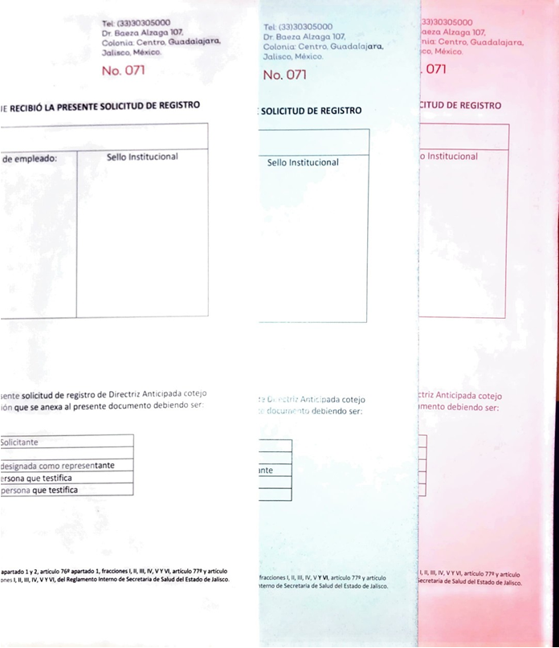

Slide 21
¿ QUE ES LA VOLUNTAD ANTICIPADA?
Es un documento, con el cual una persona expresa su deseo acerca de las atenciones médicas que desea recibir en caso de padecer una enfermedad terminal e irreversible.
¿ QUIEN PUEDE EJERCER ESTE DERECHO?
Toda persona que padezca una enfermedad amenazante o limitante para la vida; en la que el tratamiento curativo ya no ofrezca resultados positivos tanto para su pronóstico como para su calidad de vida, tiene derecho a solicitarla ante el personal de salud en cualquier Institución de Salud pública o privada
La voluntad anticipada tiene algunas semejanzas con un testamento, y las razones para elaborarla son también similares.
En un testamento, una persona indica su deseo de cómo ha de disponerse de sus bienes cuando haya fallecido.
En una voluntad anticipada, una persona indica cómo quiere que se disponga de sus bienes más preciados: SU SALUD, SU CUERPO Y SU VIDA, en un momento cercano a la muerte en el que ya no sea capaz de decidir por sí misma.
OCTUBRE MES DE LOS CUIDADOS PALIATIVOS Y FIRMA DE LA VOLUNTAD ANTICIPADA EN JALISCO
- Origen de la cita -

Slide 22
Requisitos:
Realizarse por escrito, con el nombre, edad, firma o huella digital del suscriptor y de dos testigos.
Hay que señalar que la voluntad se ha manifestado de manera personal y libre.
Expresar su voluntad respecto a la disposición de órganos susceptibles de ser donados.
Manifestar la indicación de recibir o no cualquier tratamiento extraordinario, en caso de padecer una enfermedad en situación terminal.
Nombrar, en su caso, a uno o varios representantes para que éste vigile que se cumpla la voluntad del enfermo en situación terminal, el representante deberá aceptar dicho cargo en el mismo escrito mediante su firma.
Cada solicitante necesita 1 representante y 2 testigos.
Traer INE o identificación vigente, así como comprobante de domicilio.
Información
DIRECCIÓN
AVE. ZOQUIPAN 1000-C
COL. ZOQUIPAN
CONTACTO
TEL: 3330304450
Usted puede hacer este tramite ante personal de la Secretaría de Salud, Notario Público y Hospitales Públicos y Particulares.
Existe un registro único de Voluntades anticipadas.
Revocación Directrices Anticipadas.
En caso de que el enfermo en situación terminal decida revocar o modificar las directrices anticipadas,
deberá cumplir con las mismas formalidades y requisitos que se exigieron para su suscripción.

Slide 23
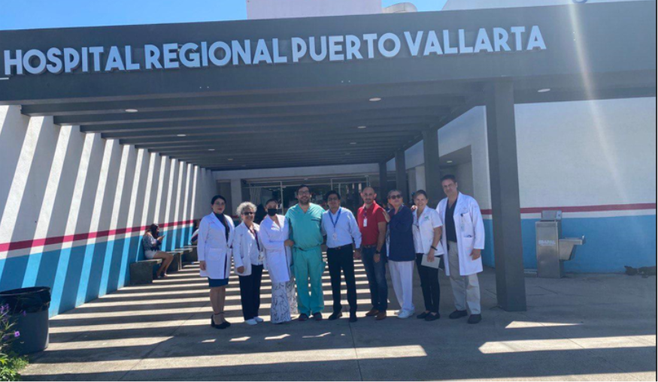
“Jalisco Sin Dolor”
Visita a la unidad de Medicina Paliativa y Dolor.
- Equipo completo.
-Área asignada de consultorio y próxima hospitalización en C.P
- Farmacia con medicación.
.
Observaron alta calidad en la infraestructura - Instalaciones adecuadas para el desarrollo profesional.
- Cuenta con residencia para ambos sexos.
- Alimentación.
- Seguridad.
- áreas de oportunidad.
- consultorio para habilitar.

Slide 24
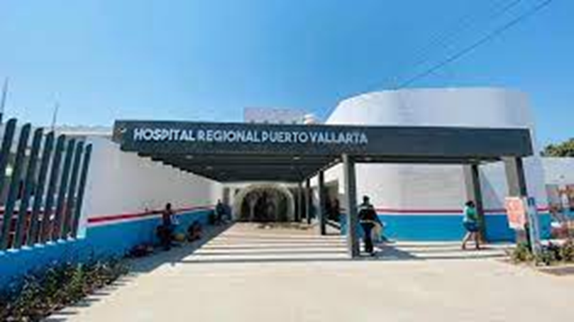

Slide 25
“JALISCO SIN DOLOR”
Apertura de atención de unidad de cuidados paliativos Cruz Verde
Ernesto Arias
Delgadillo Araujo
Capacitación de 800 colaboradores en 3 módulos.
Gestión de medicamentos.
10 diciembre 2023 – Unidad Cruz Verde Delgadillo A.
“Trabajar en equipo divide el trabajo y multiplica los resultados”

Slide 27
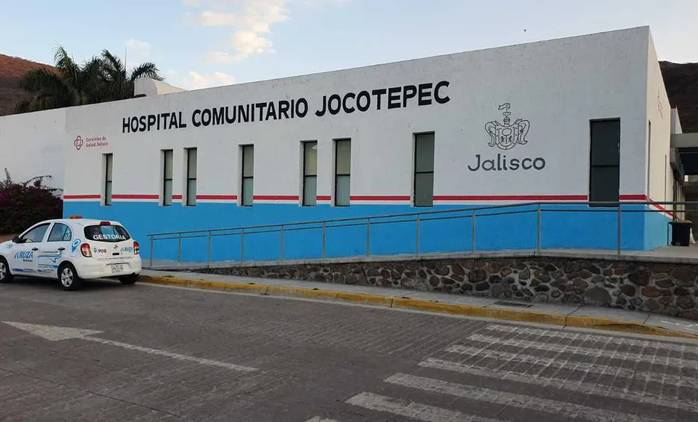
“JALISCO SIN DOLOR”
El hospital Comunitario Jocotepec R.S IV La Barca
-
-
Contratos Pendientes de asignar:
520 001 R014 1202 M01004S 0523 Médico especialista A.- H. R. Tepatitlán.
520 001 R014 1202 M01004S 0603 Médico especialista A.- Lagos de Moreno
520 001 R014 1202 M01004S 0395
Médico especialista A. - Hospital comunitario de Jocotepec.
“Trabajar en equipo divide el trabajo y multiplica los resultados”

Slide 28
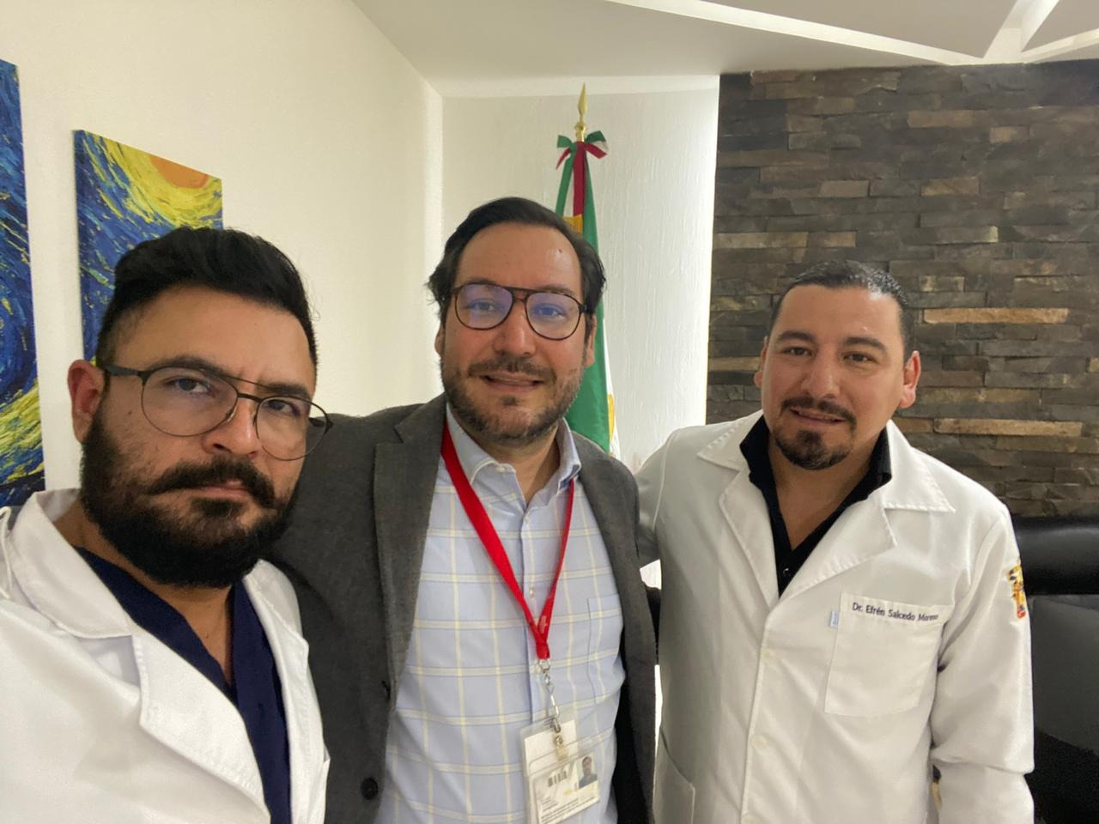
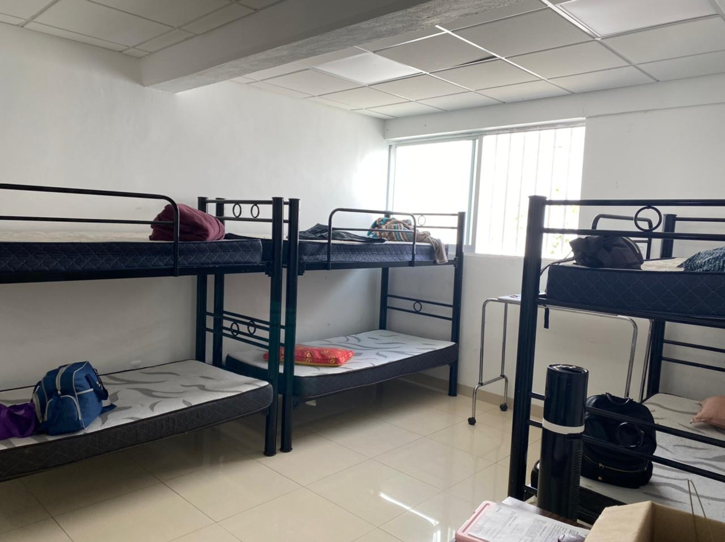
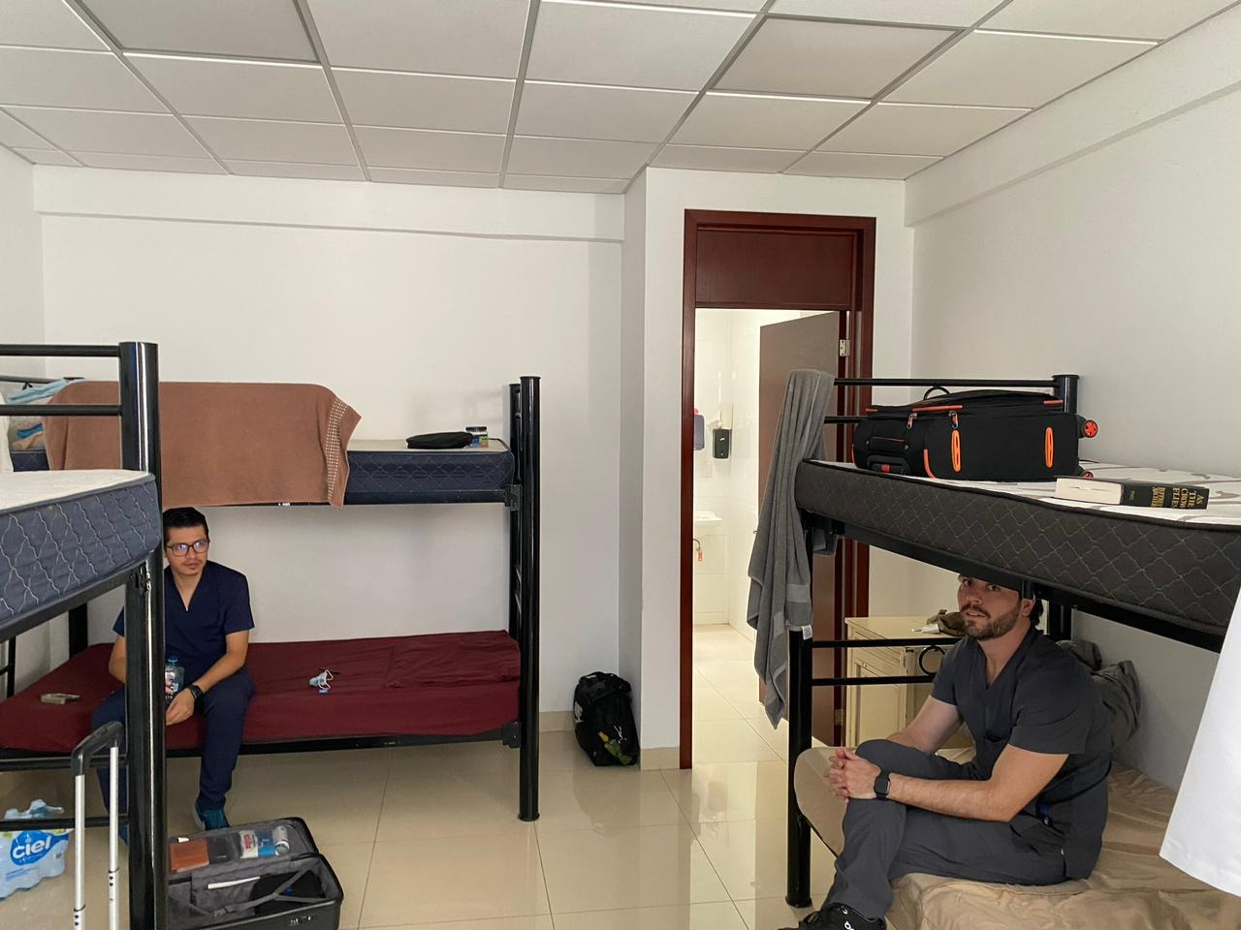
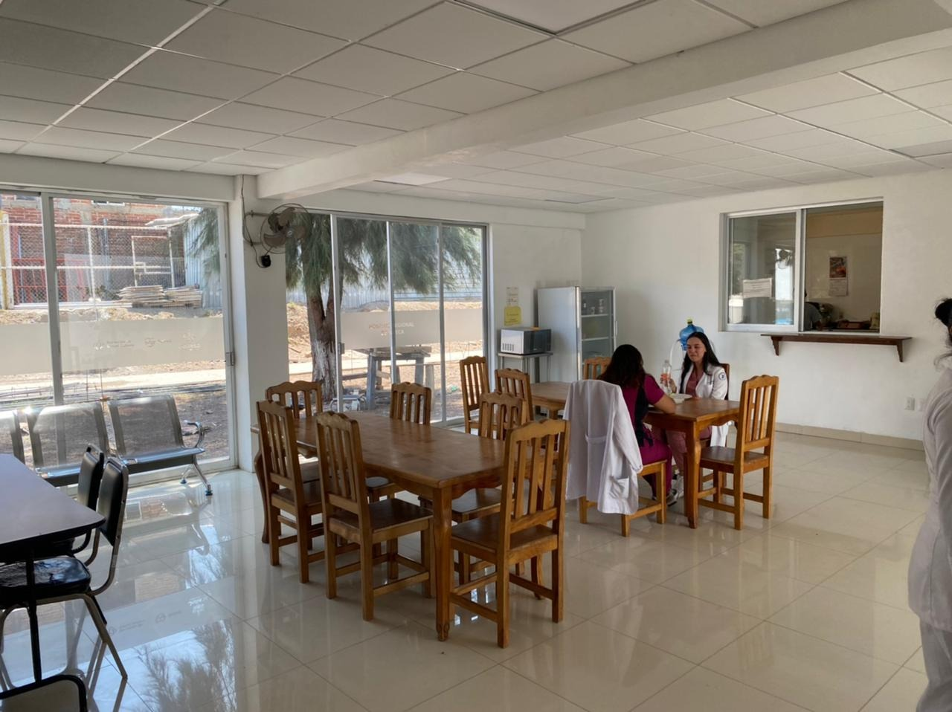
“JALISCO SIN DOLOR”
Visita 23 de mayo 2022 – Visita Hospital Regional de Ameca.
Observaron alta calidad en la infraestructura - Instalaciones adecuadas para el desarrollo profesional.
- Cuenta con residencia para ambos sexos.
- Alimentación.
- Seguridad.
- áreas de oportunidad.
- consultorio para habilitar.
“Trabajar en equipo divide el trabajo y multiplica los resultados”

Slide 29



Directrices Anticipadas.
Dr. Patrick Pendavis Heksner
Profesor Investigador
Coordinación de Oncología Integral, Medicina del Dolor y Cuidados Paliativos.
Facultad de Medicina UAG
Medico Especialista en Medicina del Dolor y Cuidados Paliativos
Anestesia, Analgesia y Reanimación
Direccion.palia.jal@gmail.com

